Slide 1
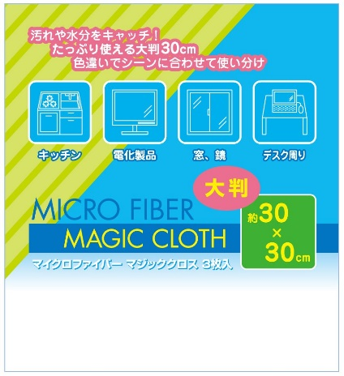
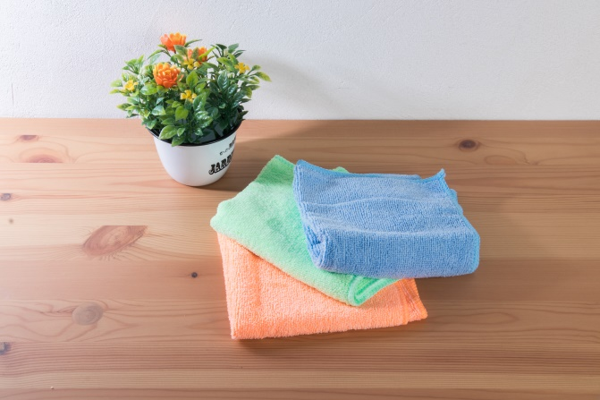
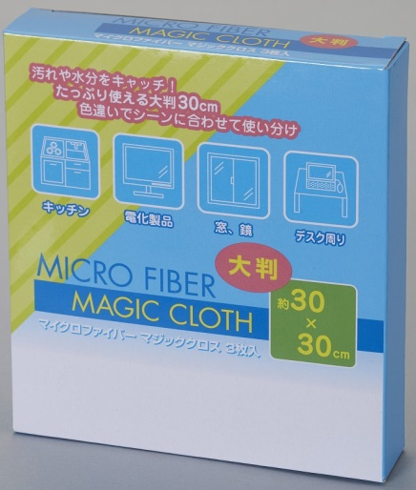
ご提案書
品名：マイクロファイバー
大判マジッククロス3枚
品名：SC-1613
商品サイズ：約300×300ｍｍ
包装：化粧箱入り
包装サイズ：140×160×30mm
材質：ポリエステル80％・ナイロン20％
入数：120
生産国：中国
25×120mm
極細繊維が汚れを落とします。
使い易い大判の30ｃｍタイプ。
乾燥時にはホコリを取り除き、水に濡らせば皮脂汚れや油汚れを拭いとります。
使い分けに便利な色違い3枚組。

